Slide 1
Заняття 12.07.2022

Slide 2
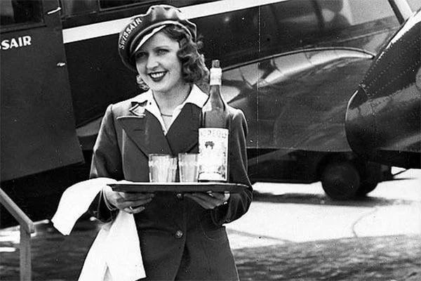
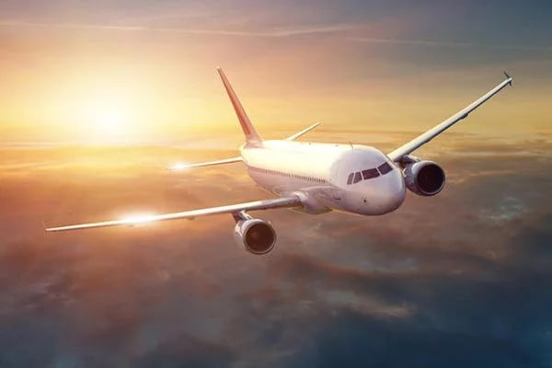
Цікаві факти про літаки і авіацію

Slide 3
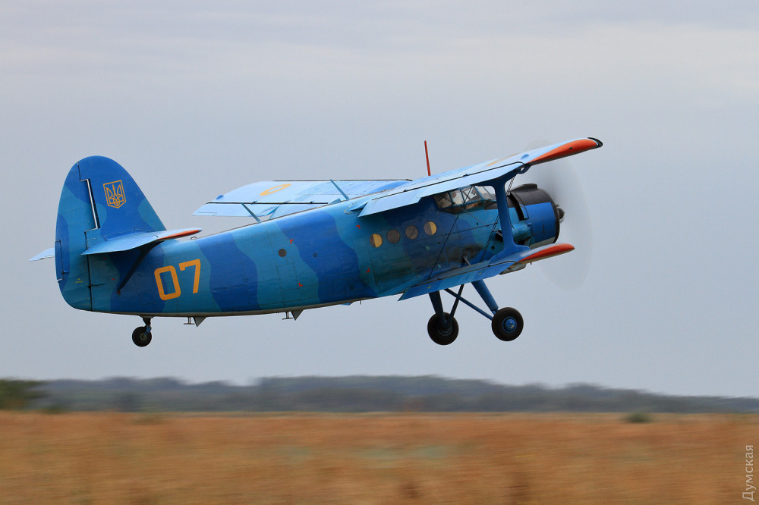
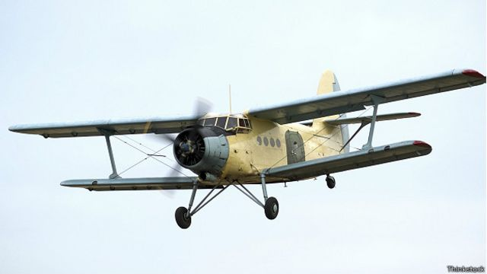
Найбільша висота, на яку піднявся літак -37650 м. У 77 році її досяг літак КБ Мікояна.
Найпопулярніший літак у світі – Ан-2. Його перший політ відбувся в 1947 році. З того часу побудовано понад 5 тис. машин.

Slide 4
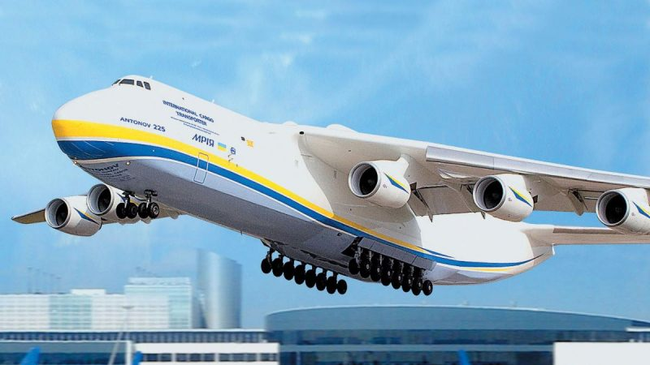
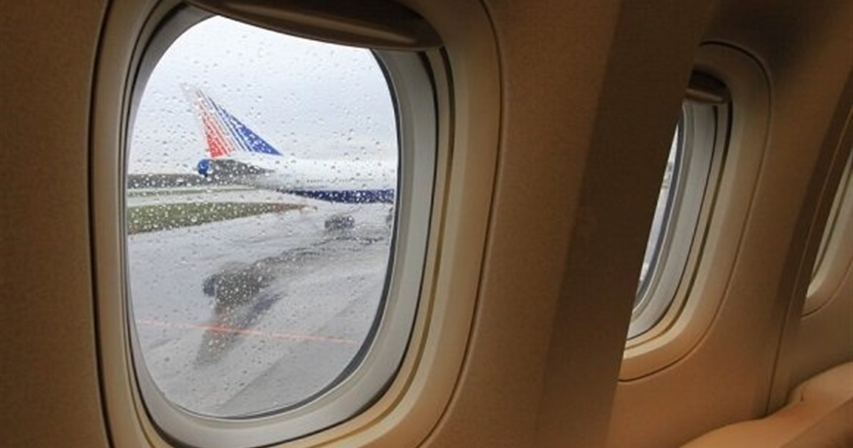
Найбільший літак у світі Ан-225 («Мрія»). Його злітна вага – 600 тонн.
Жалюзі на ілюмінаторах мають бути відчиненими, – тоді пожежники зможуть зазирнути всередину салону.

Slide 5
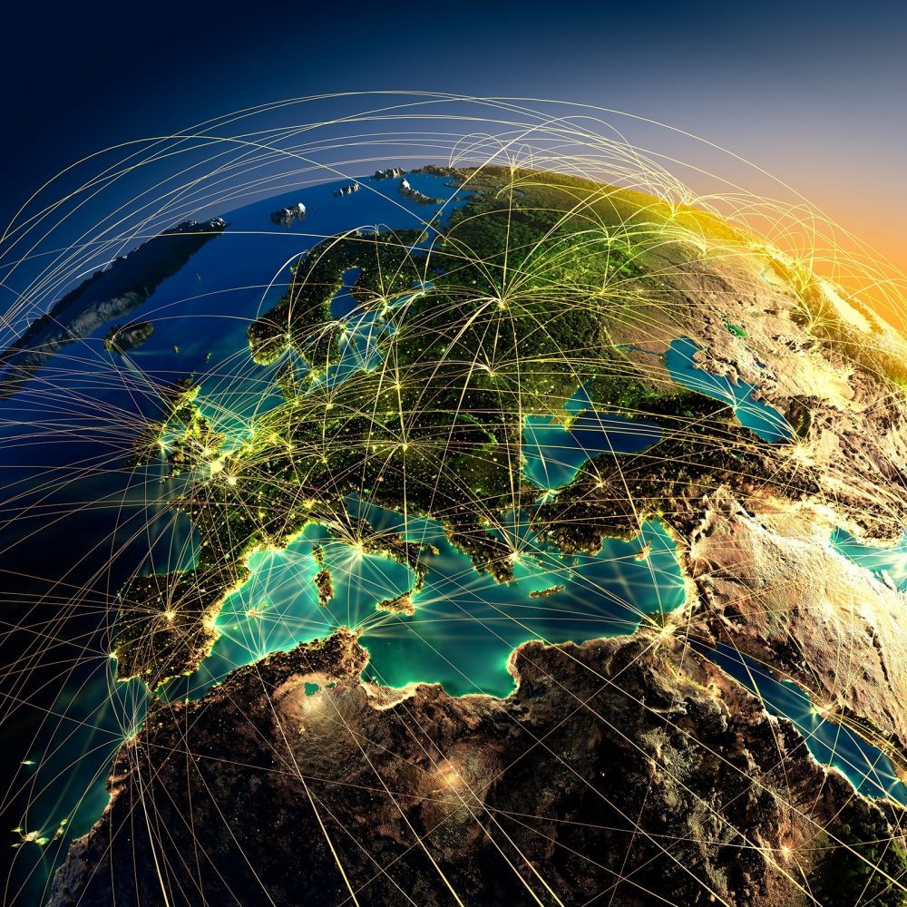
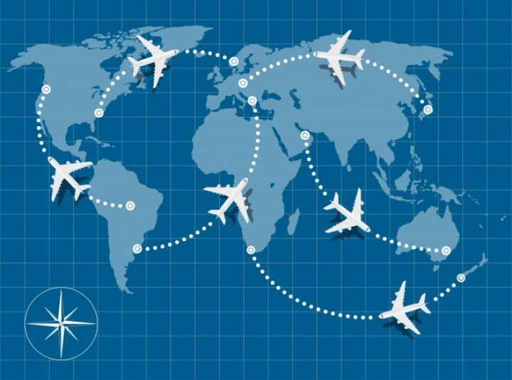
Літаки ніколи не летять по прямій лінії між пунктами призначення. Лінія польоту швидше нагадує зигзаг через правила ETOPS – маршрут побудований таким чином, що літак має знаходитись на певній віддалі до найближчого аеропорту, на випадок вимушеної посадки.

Slide 6
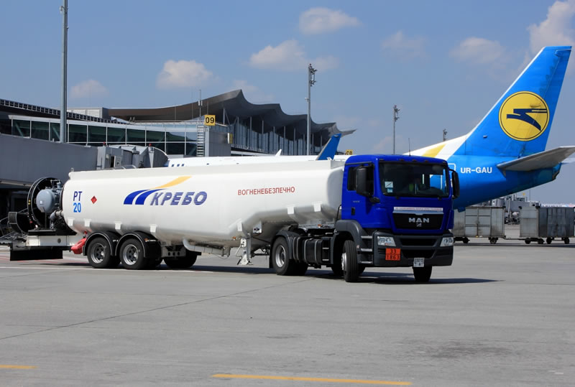
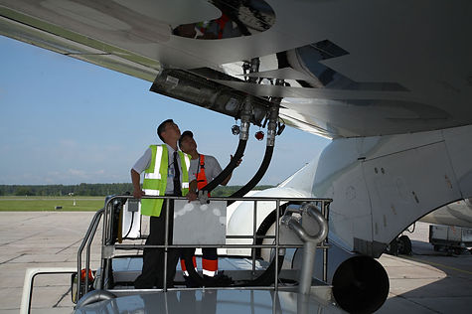
Авіакомпанії заливають до літаків рівно стільки пального, скільки треба для польоту. Воно важке, тому перевозити його дорого. Щоб заощадити на витратах, до баків не заливають зайвого.

Slide 7
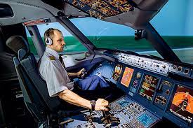
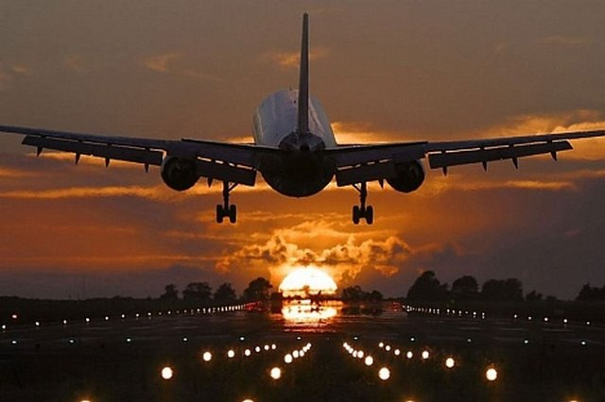
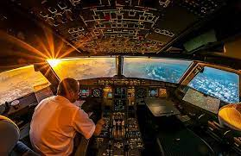
Люди вважають, що літак може летіти самостійно, на автопілоті, майже весь час польоту. Це правда — 70-80% часу польоту судно летить на автопілоті. Але посадити літак самостійно автопілот не здатний, навіть за допомогою найсучаснішої системи Autoland.

Slide 8
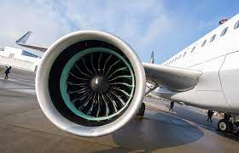
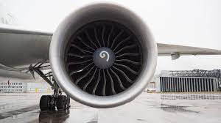
Існує хибна думка, що під час тривалих перельотів, двигуни літака вимикають і він деякий час просто планує. Насправді, в штатний ситуаціях, такого ніколи не відбувається.

Slide 9
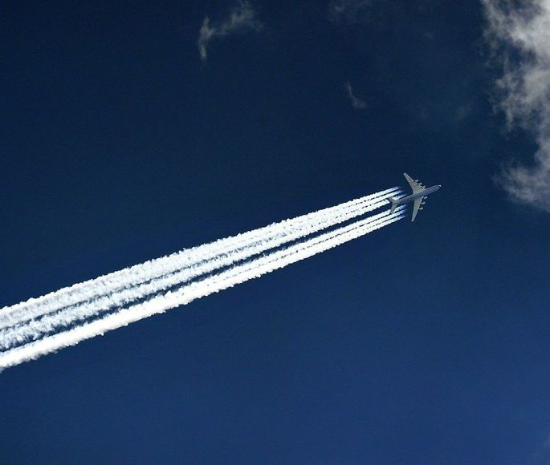
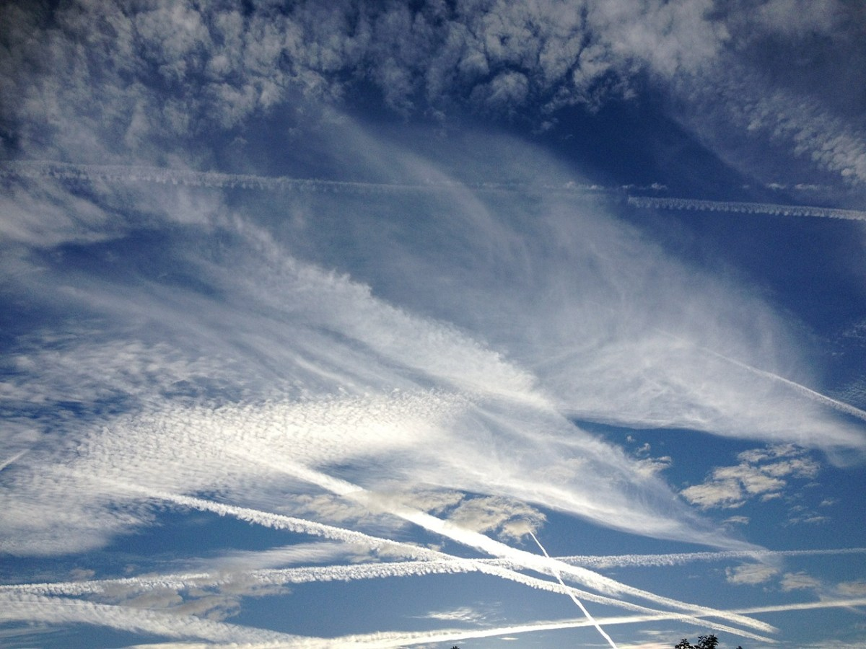
Інверсійний слід. Саме так правильно називається біла смужка за літаком. В умовах екстремально низьких температур, а це -56°C на висоті 11 км, холодне повітря не може утримувати в собі гарячу пару, яка виривається з двигунів і утворює конденсат – той самий білий туман. Довгий і тривалий слід свідчить про високу вологість і ймовірність дощів. Короткий і нетривалий – індикатор сухого повітря та передвісник ясного неба.

Slide 10
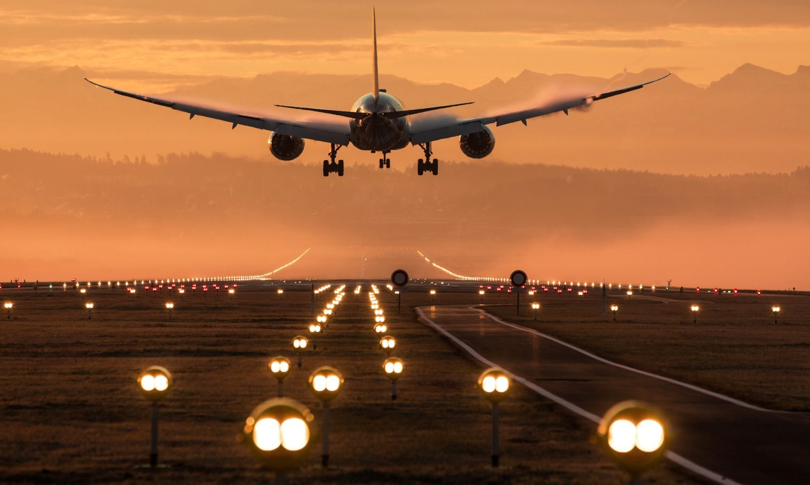
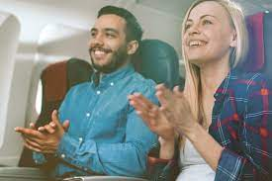
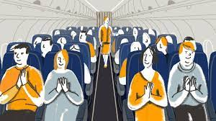
Одним із найголовніших індикаторів професійності пілота є майстерність посадки. Якщо ви хочете сказати що-небудь приємне пілотам, подякуйте їм за хорошу посадку. Але не варто аплодувати одразу після посадки, пілоти не чують оплесків через увімкнення дуже шумної системи гальмування реверсом двигуна.

Slide 11
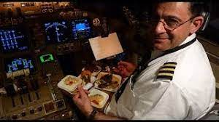
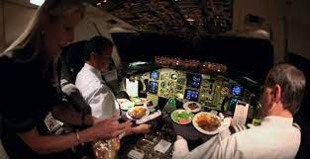
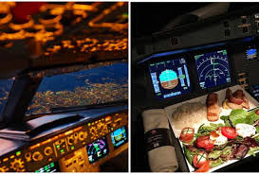
Деякі перевізники не дозволяють командирам літаків, котрі літають на одному рейсі, снідати чи обідати в одному місці або з перервою, меншою за годину. Вони мають або їсти у різних ресторанах, або один чекає щонайменше 60 хвилин і спостерігає за колегою: отруївся чи здоровий?

Slide 12
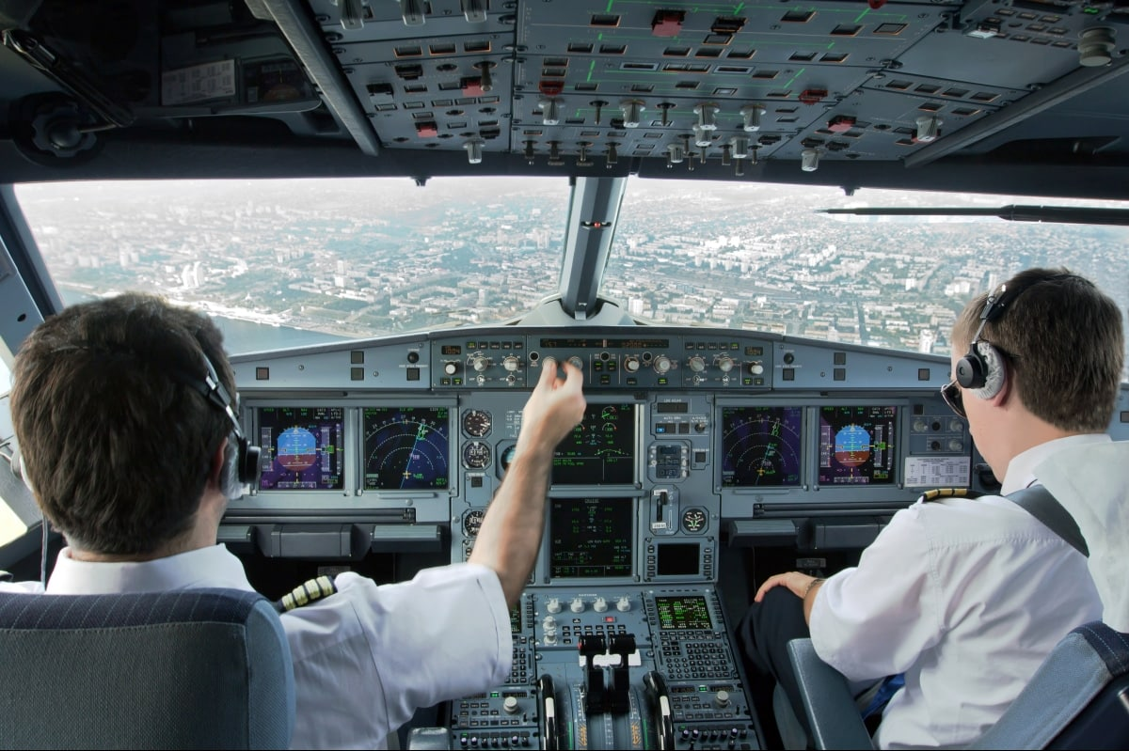
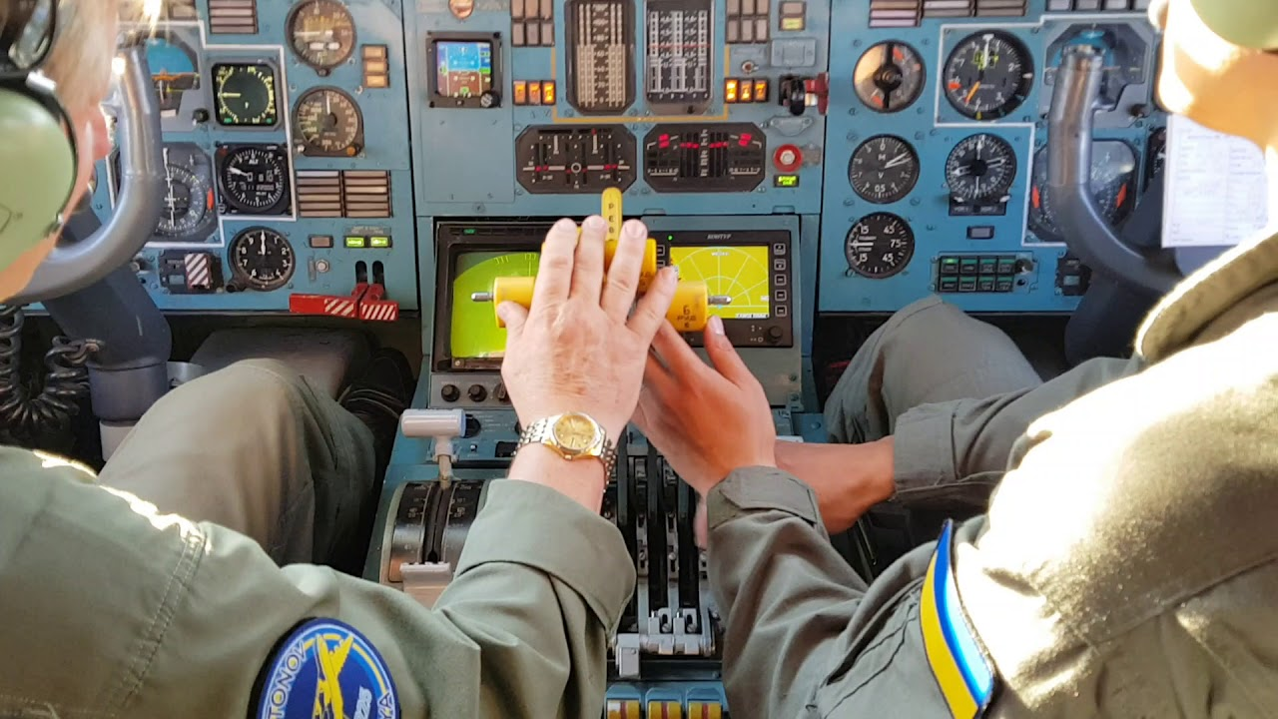
Згідно з нормами, пілот може перебувати за штурвалом до 16 годин без перерви. Тут він знаходиться в гіршій ситуації, ніж, наприклад, шофер-далекобійник, адже той може пригальмувати на узбіччі і поспати годинку-другу, а в повітрі цього не зробиш.

Slide 13
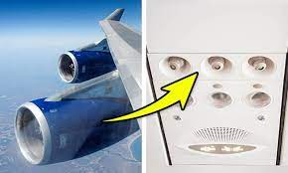
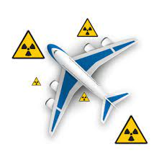
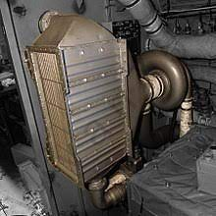
Повітря в салоні літака не брудне, як вважають деякі пасажири. Частина його проходить рециркуляцію для зменшення вологості, після чого пропускається через спеціальні фільтри, такі як стоять в операційних.
Щодо історій про отримання дози опромінення під час польоту. Вона залежить від того наскільки високо здійснюється політ. На типовій для комерційних авіакомпанії висоті польоту в 10 км вона складає лише 0.003 мілізіверта в годину. Під час флюорографії людина отримує приблизно 1 мілізіверт.

Slide 14
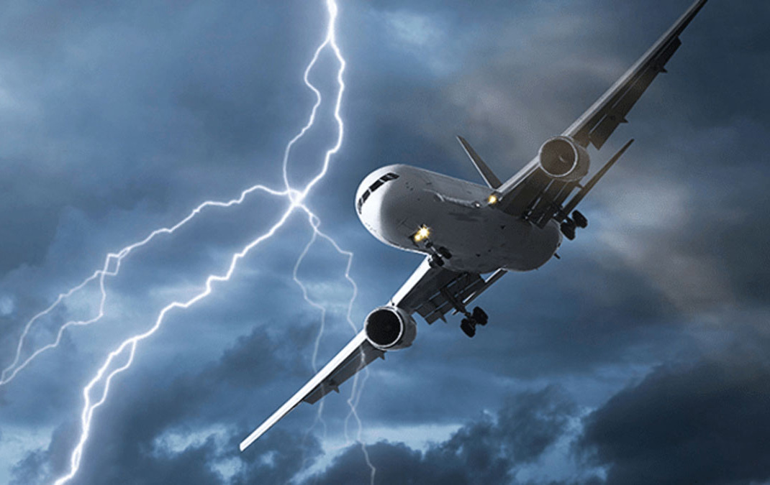
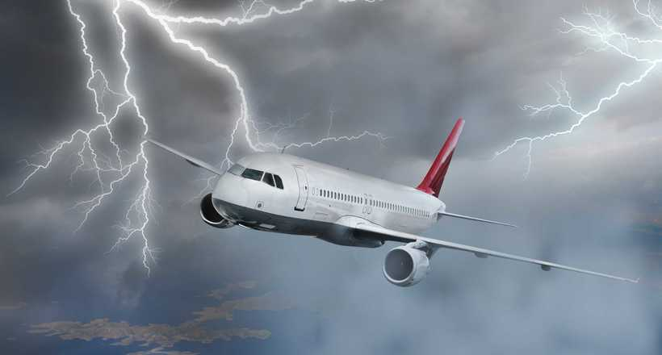
Багато пілотів в польоті пережили удар блискавки в лайнер. Пасажири чують гуркіт, бачать спалах, і …. нічого, летимо далі. Літаки спроєктовані таким чином, що удар блискавки не виводить їх з ладу.

Slide 15
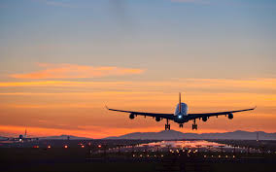
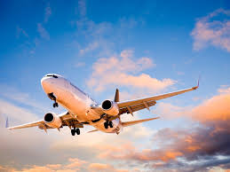
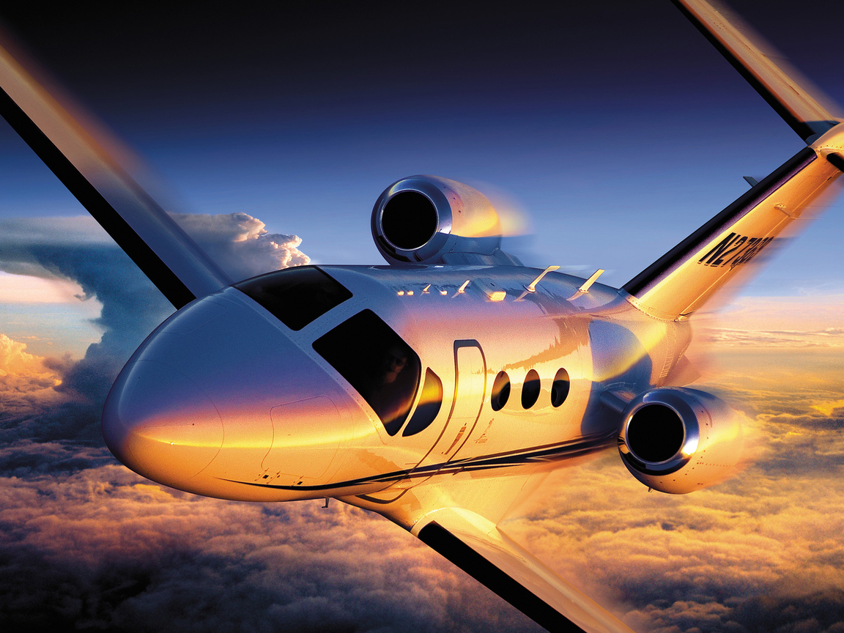
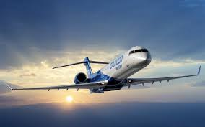
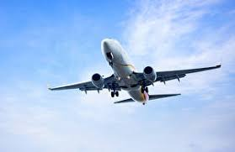
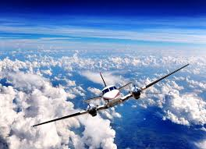
Дякую за увагу!

